Slide 1
Java – управляващи конструкции

Slide 2
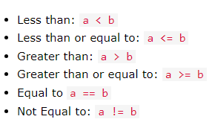
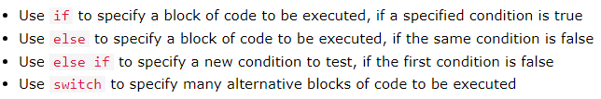
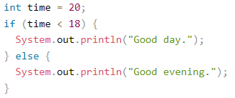
Условен оператор
Синтаксис и използване

Slide 3
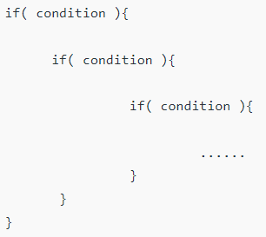
Условен оператор
Съкратен синтаксис
Вложени условни оператори

Slide 4

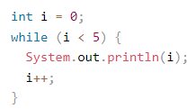
Оператор за цикъл - while

Slide 5
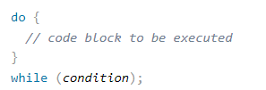
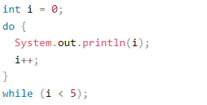
Оператор за цикъл – do-while

Slide 6


Оператор за цикъл – for

Slide 7
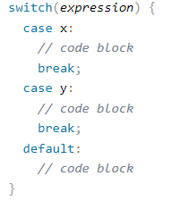
Оператор за избор

